Slide 1
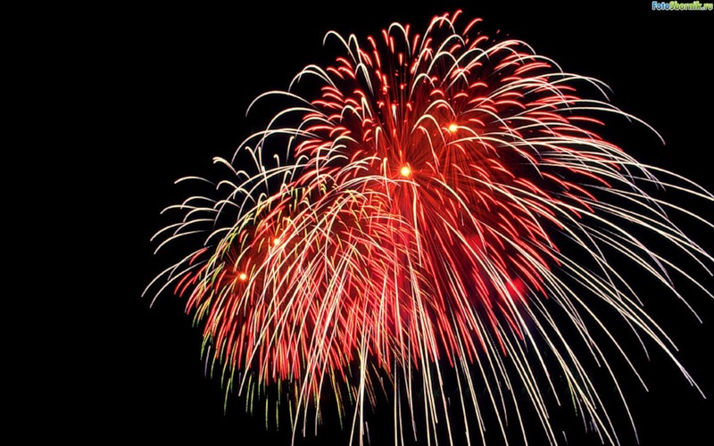
Таганрог - Город
воинской славы

Slide 2
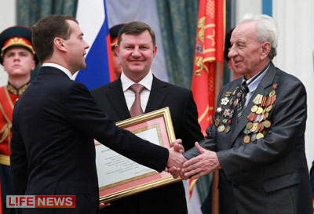

Slide 3
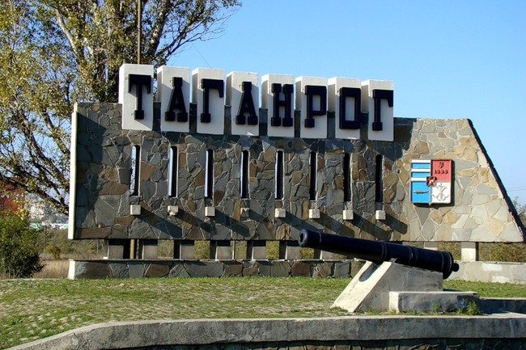

Slide 4
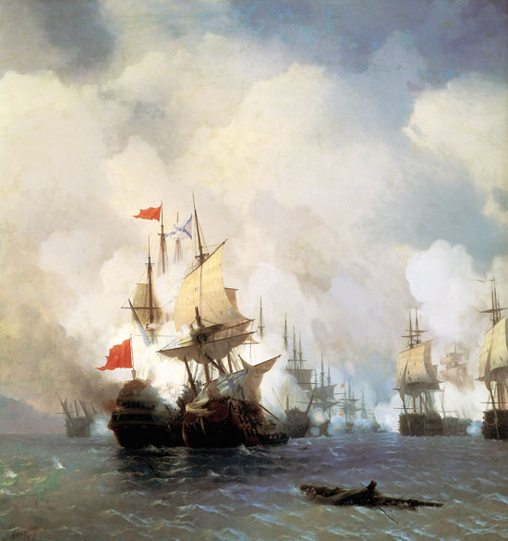

Slide 5
В ходе Крымской войны 1853—1856 годов англо-французская эскадра вошла в Азовское море, стараясь лишить русскую армию в Крыму тыловых баз. И.И. Краснов,генерал-лейтенант, с донскими полками зашищает Таганрог от нападения англо-французской эскадры, которая,прекратив безуспешные попытки, ушла из Азовского моря.

Slide 6
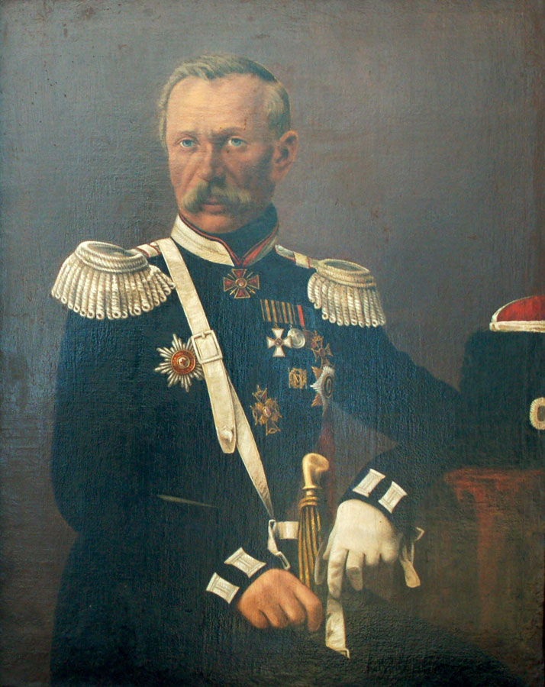

Slide 7
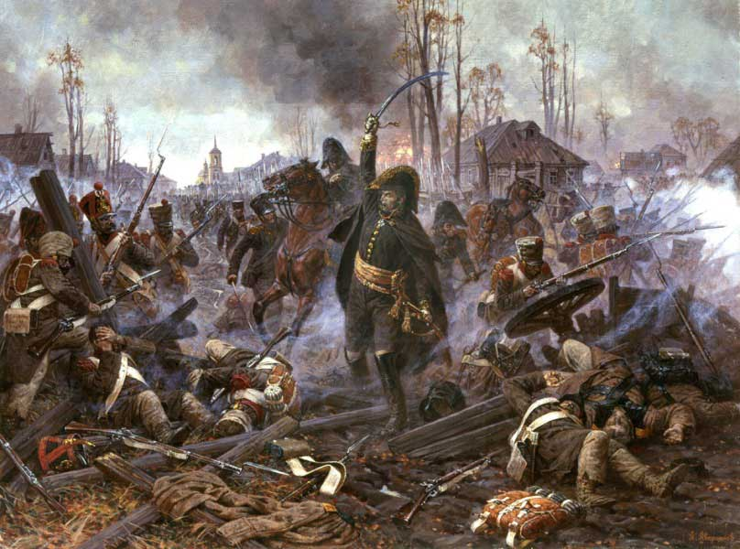

Slide 8
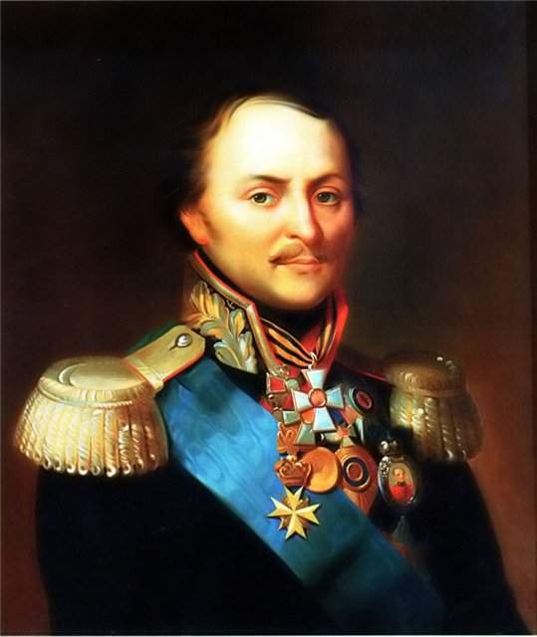

Slide 9
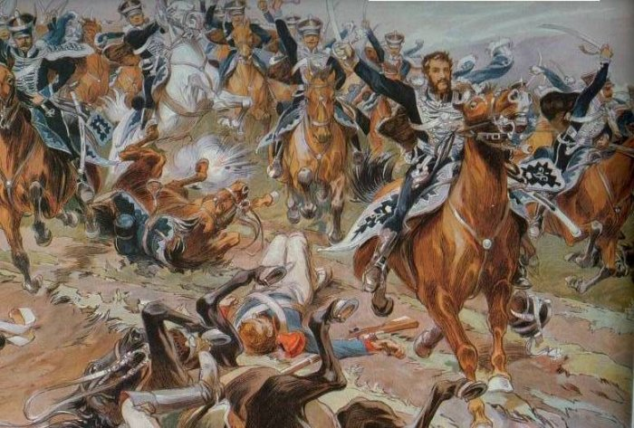

Slide 10
Таганрог - Город
воинской славы

Slide 11
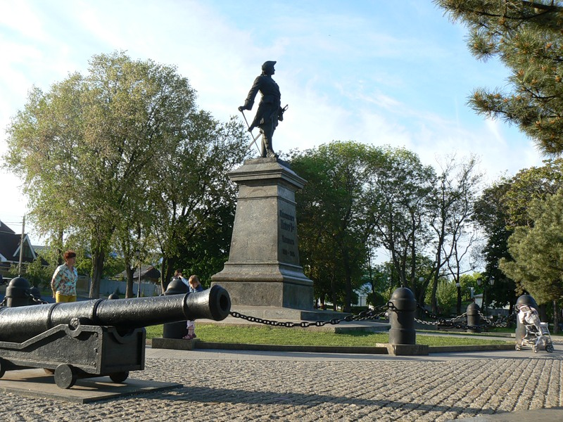

Slide 12
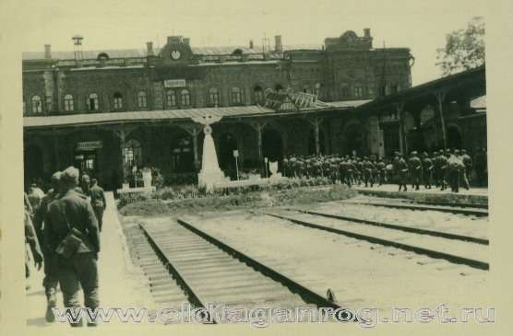
Прибытие немецких войск на Таганрогский вокзал, немецкое фото периода оккупации Таганрога (1942г.)
На переднем плане немецкий памятник Германский орёл со свастикой установлен на месте памятника Сталину.

Slide 13
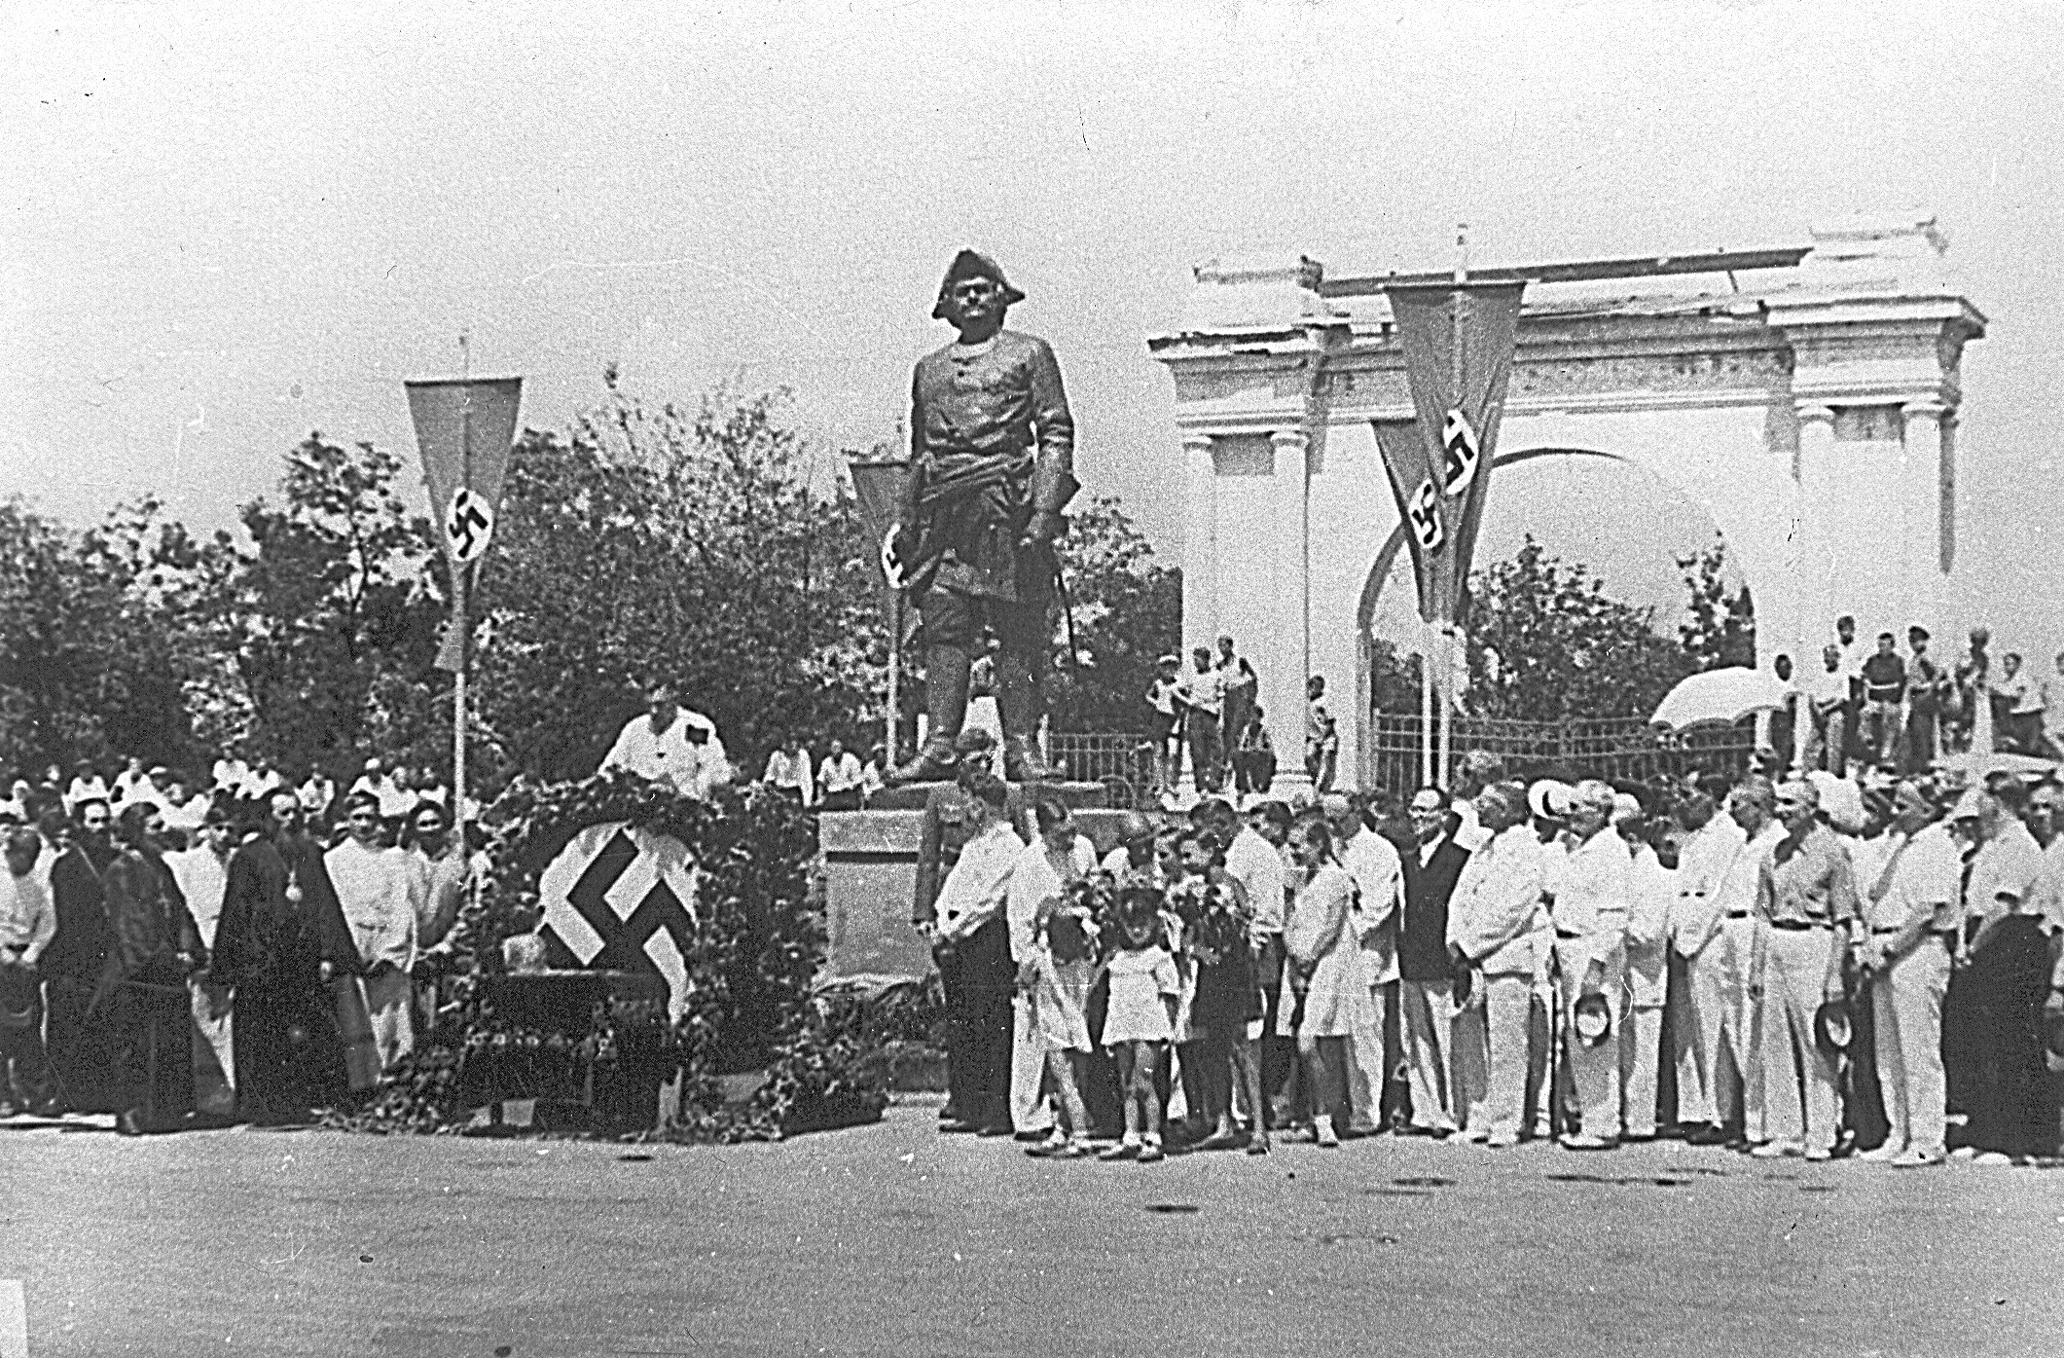

Slide 14
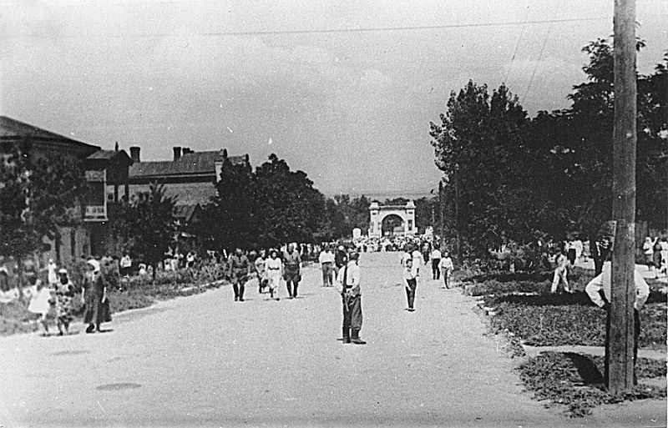
Таганрог на старых фото. Спартаковский переулок в период оккупации Таганрога. На заднем плане виден главный вход в городской парк и стоящий перед ним памятник Петру.

Slide 15
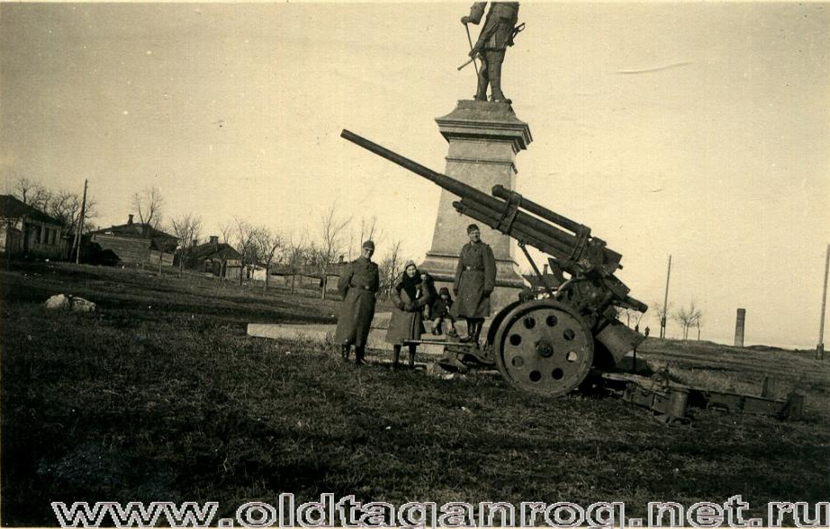
Немецкая зенитная установка возле памятника Петру Первому в Таганроге 1942 год

Slide 16
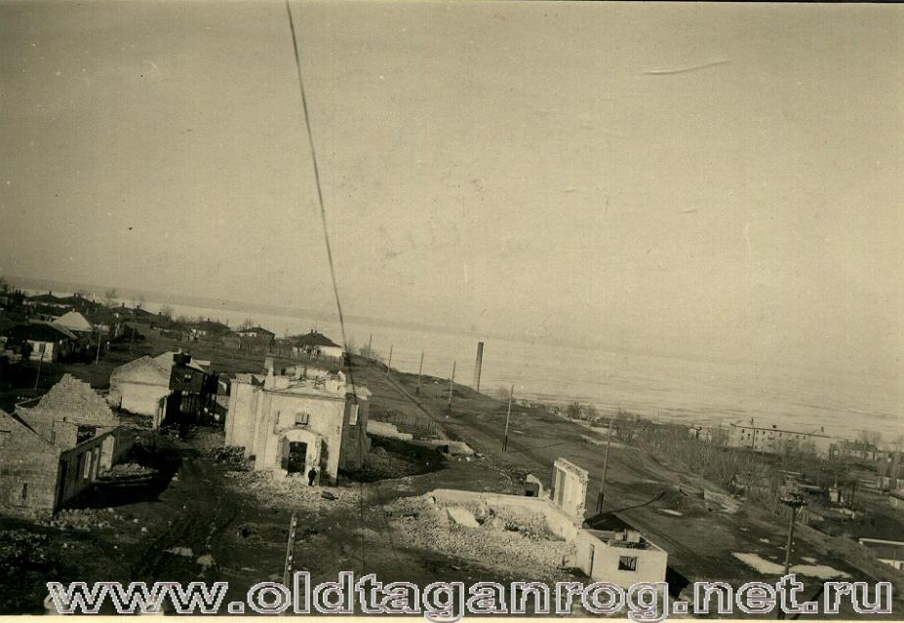
Вид на разрушенную Троицкую церковь, на заднем плане памятник Петру Первому, снимок сделан с маяка, 1942 год

Slide 17
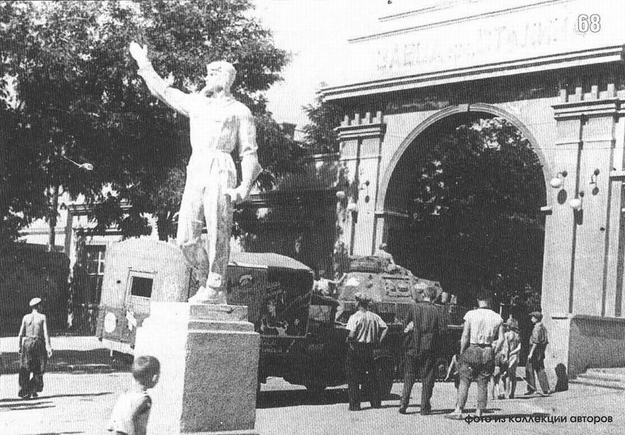
Таганрог. Вход в городской парк сентябрь 1943 г.

Slide 18
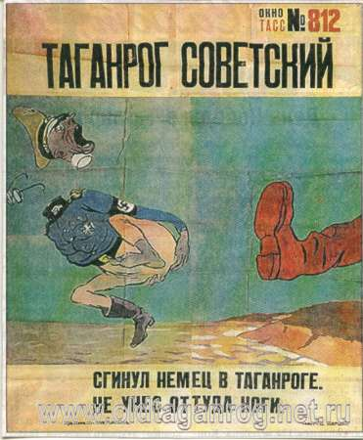
Рекламный плакат КУКРЫНИКСОВ
к освобождению Таганрога
от фашистов 1943 год.

Slide 19
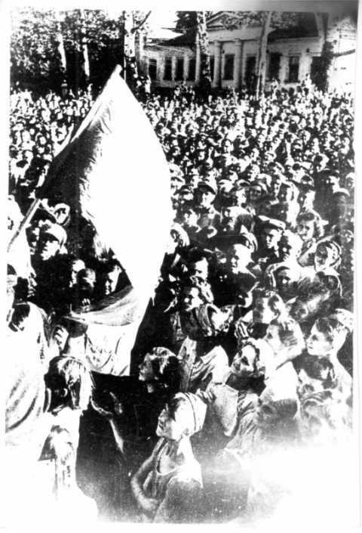
Митинг в Таганроге, посвященный освобождению города

Slide 20

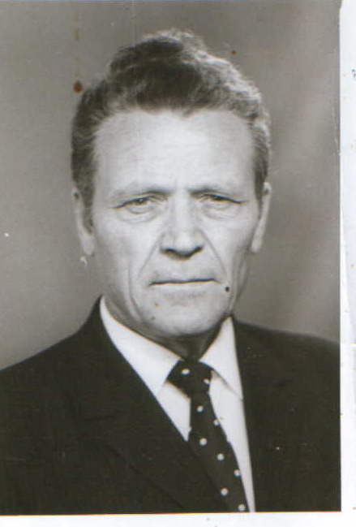
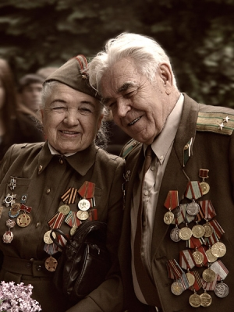
Почти три года Таганрог был оккупирован войсками противника, здесь велись тяжелые кровопролитные бои.
От немецко-фашистских захватчиков погибли около 150 тысяч человек.
Таганрог - Город
воинской славы

Slide 21


Slide 22
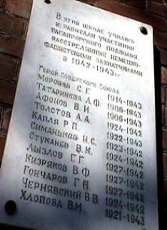
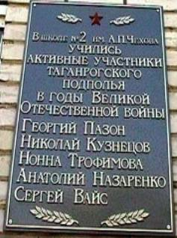

Slide 23
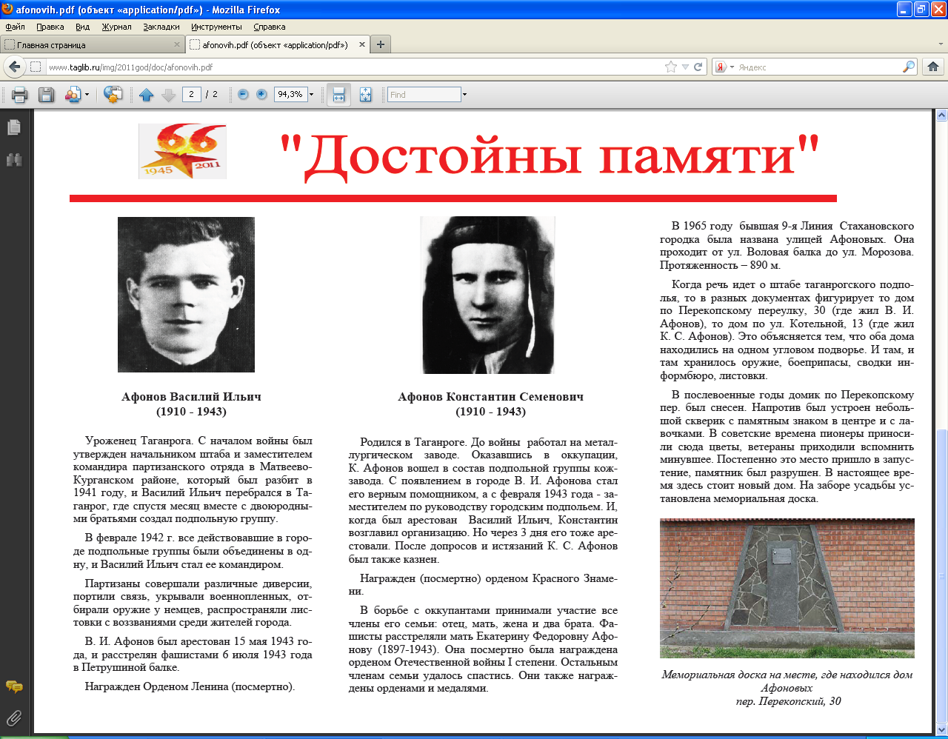
Верный помощник Василия Ильича Афонова
С февраля 1943 года – заместитель по руководству городским подпольем. Арестован, после допросов и истязаний расстрелян.
Награждён орденом Красного знамени (посмертно).
В борьбе с оккупантами принимали участие все члены семьи: отец, мать, жена и два брата. Мать Екатерина Фёдоровна Афонова была также расстреляна в 1943 году. Она посмертно награждена Великой Отечественной войны I степени. Остальным членам семьи удалось спастись.
В 1965 году бывшая 9-я Линия Стахановского городка была названа улицей Афоновых. Она проходит от ул. Воловая балка до ул. Морозова.

Slide 24
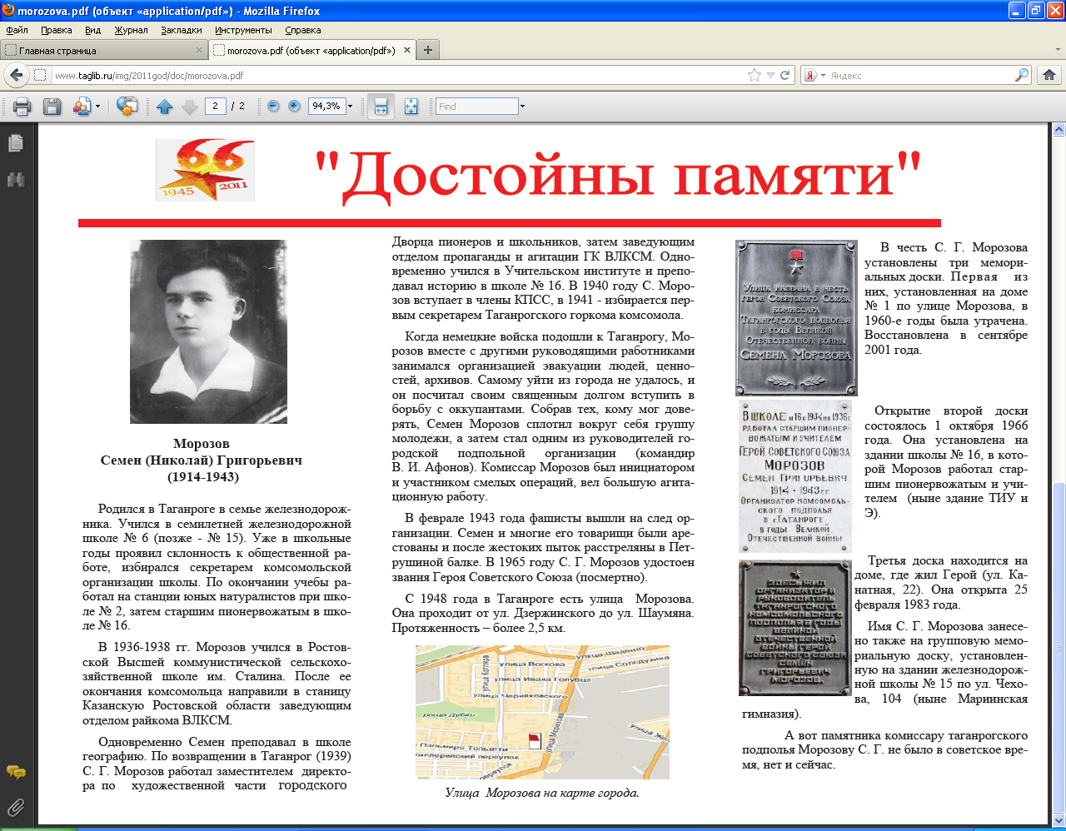
Родился в г.Таганроге.
Герой Советского Союза.
Комиссар подпольной организации Таганрога.
В феврале 1943 года как и многие его товарищи был арестован.
После жестоких пыток расстрелян в Петрушиной балке
С 1948 года в Таганроге есть улица Морозова.

Slide 25
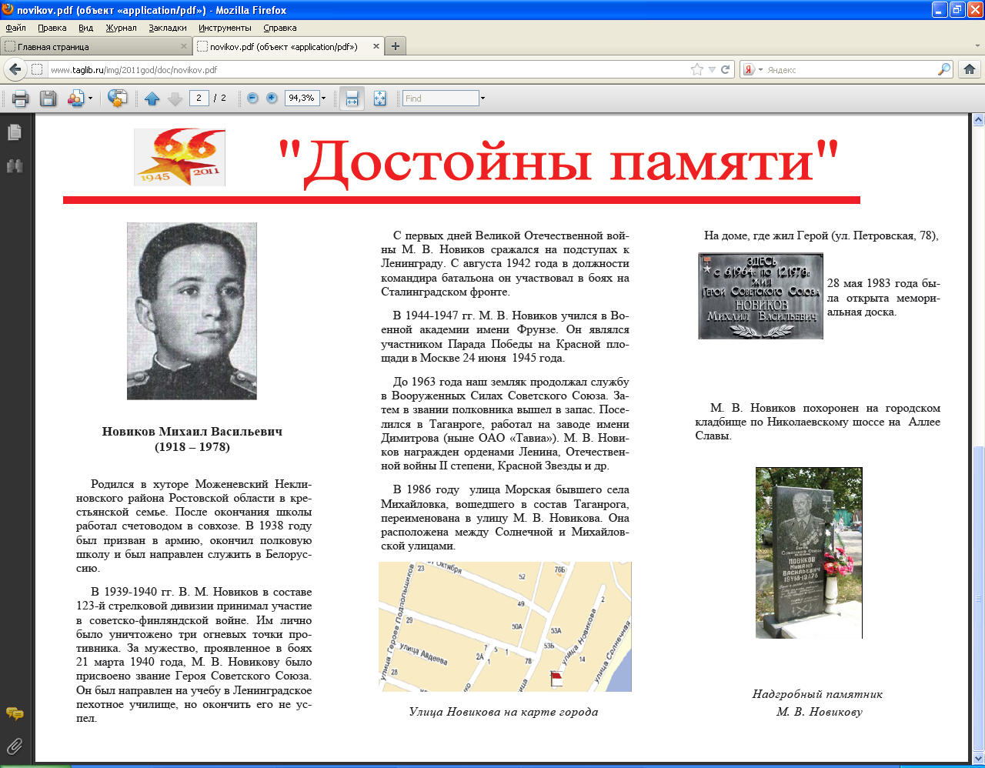
Герой Советского Союза
Сражался на подступах к Ленинграду
С августа 1942 года в должности командира батальона участвовал в боях на Сталинградском фронте
1944-1947 гг. учился в Военной академии имени Фрунзе
Участник Парада Победы 24 июня 1945 года
Награждён орденами Ленина, Отечественной войны II степени, Красной Звезды и др.
В 1986 году ул. Морская бывшего села Михайловка переименована в улицу М.В. Новикова

Slide 26
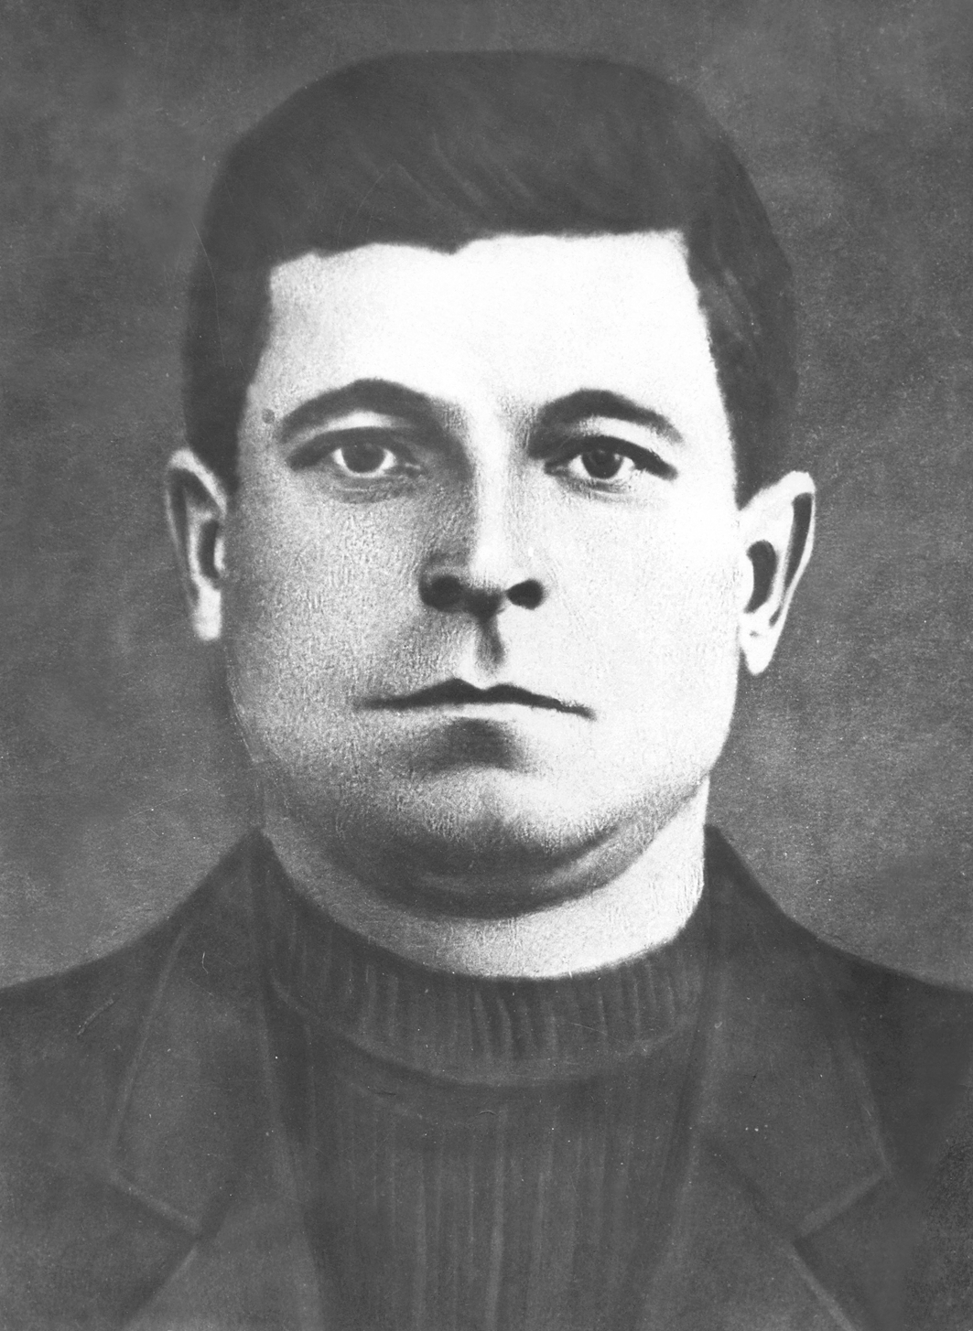
Активный участник Таганрогского подполья.
За отчаянную храбрость и лютую ненависть к оккупантам товарищи прозвали его «неистовый Максим».
Был ответственным за сбор оружия для всей подпольной организации города.
Арестован и расстрелян фашистами в Петрушиной балке в июне 1943 года.
Награждён орденом Красного знамени (посмертно).
В 1965 году бывшая 7-я Линия Стахановского городка была переименована в улицу Плотникова.
Плотников Максим Фёдорович
(1906 – 1943)

Slide 27
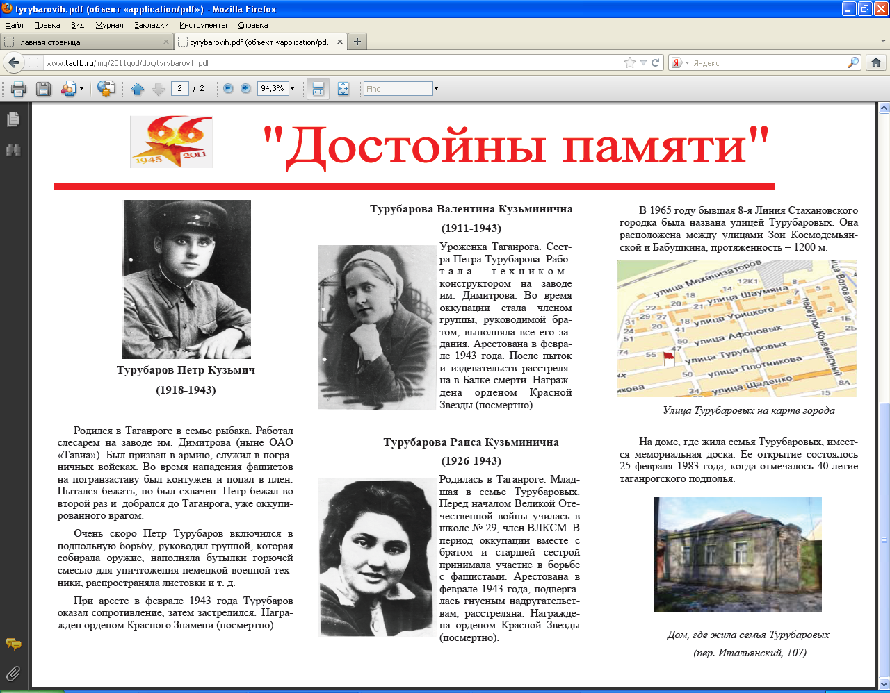
Уроженец Таганрога
Активный участник Таганрогского подполья
В феврале 1943 года был арестован фашистами, оказал сопротивление, затем застрелился
Награждён орденом Красного Знамени (посмертно)

Slide 28
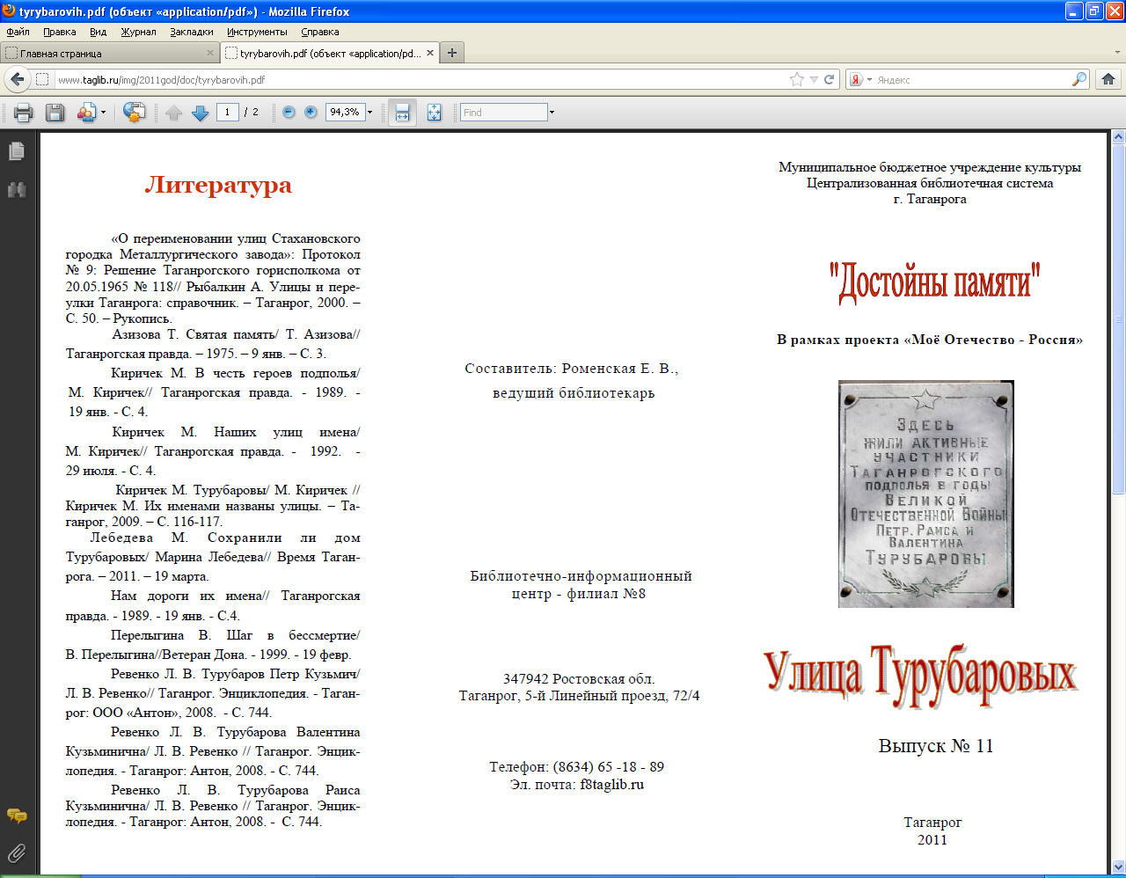
Уроженки Таганрога
Участники Таганрогского подполья
Арестованы в феврале 1943 года, расстреляны в Петрушиной балке
Награждёны орденами Красной Звезды (посмертно)
Турубарова Валентина Кузьминична
(1911– 1943)
Турубарова Раиса Кузьминична
(1926 – 1943)
В 1965 году бывшая 8-я Линия Стахановского городка была переименована в улицу Турубаровых
В Таганроге сохранился дом, где жила семья Турубаровых (пер. Итальянский, 107). Открытие мемориальной доски на доме состоялось 25 февраля 1983 года, когда отмечалось 40-летие таганрогского подполья.

Slide 29
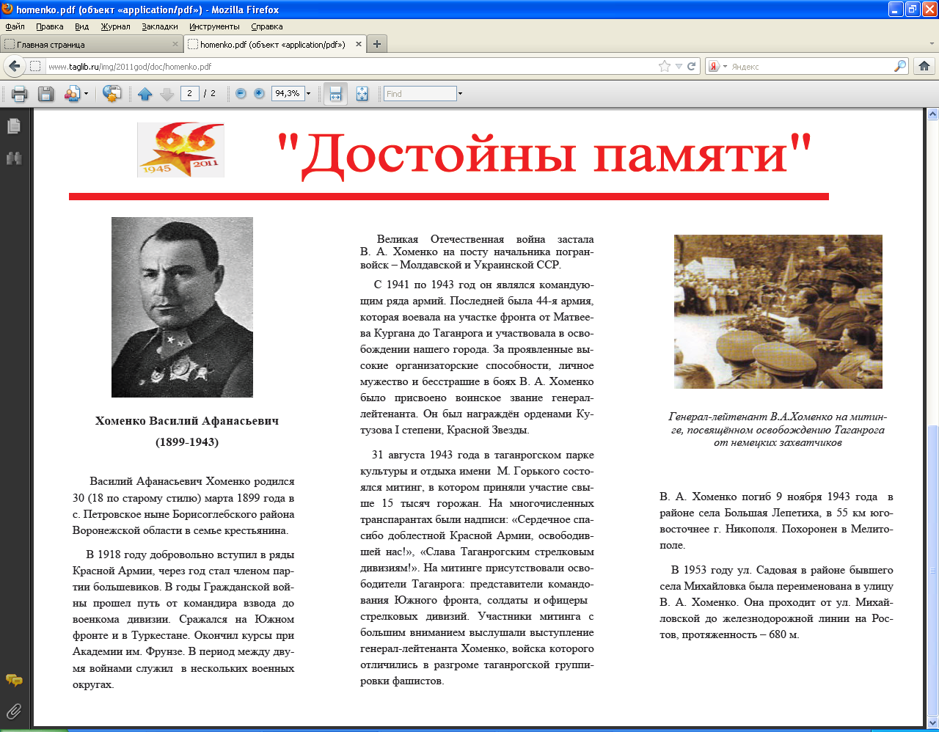
С 1941 по 1943 год главнокомандующий ряда армий. Последней была 44-я армия, воевавшая на участке фронта от Матвеева Кургана до Таганрога и участвовавшая в освобождении нашего города
31 августа 1943 года был участником митинга в честь освобождения Таганрога в парке культуры и отдыха имени М. Горького
В 1953 году ул. Садовая в районе бывшего села Михайловка была переименована в улицу
В.А. Хоменко

Slide 30
Таганрог - Город
воинской славы

Slide 31
Герой
Роман Шишкин

Slide 33
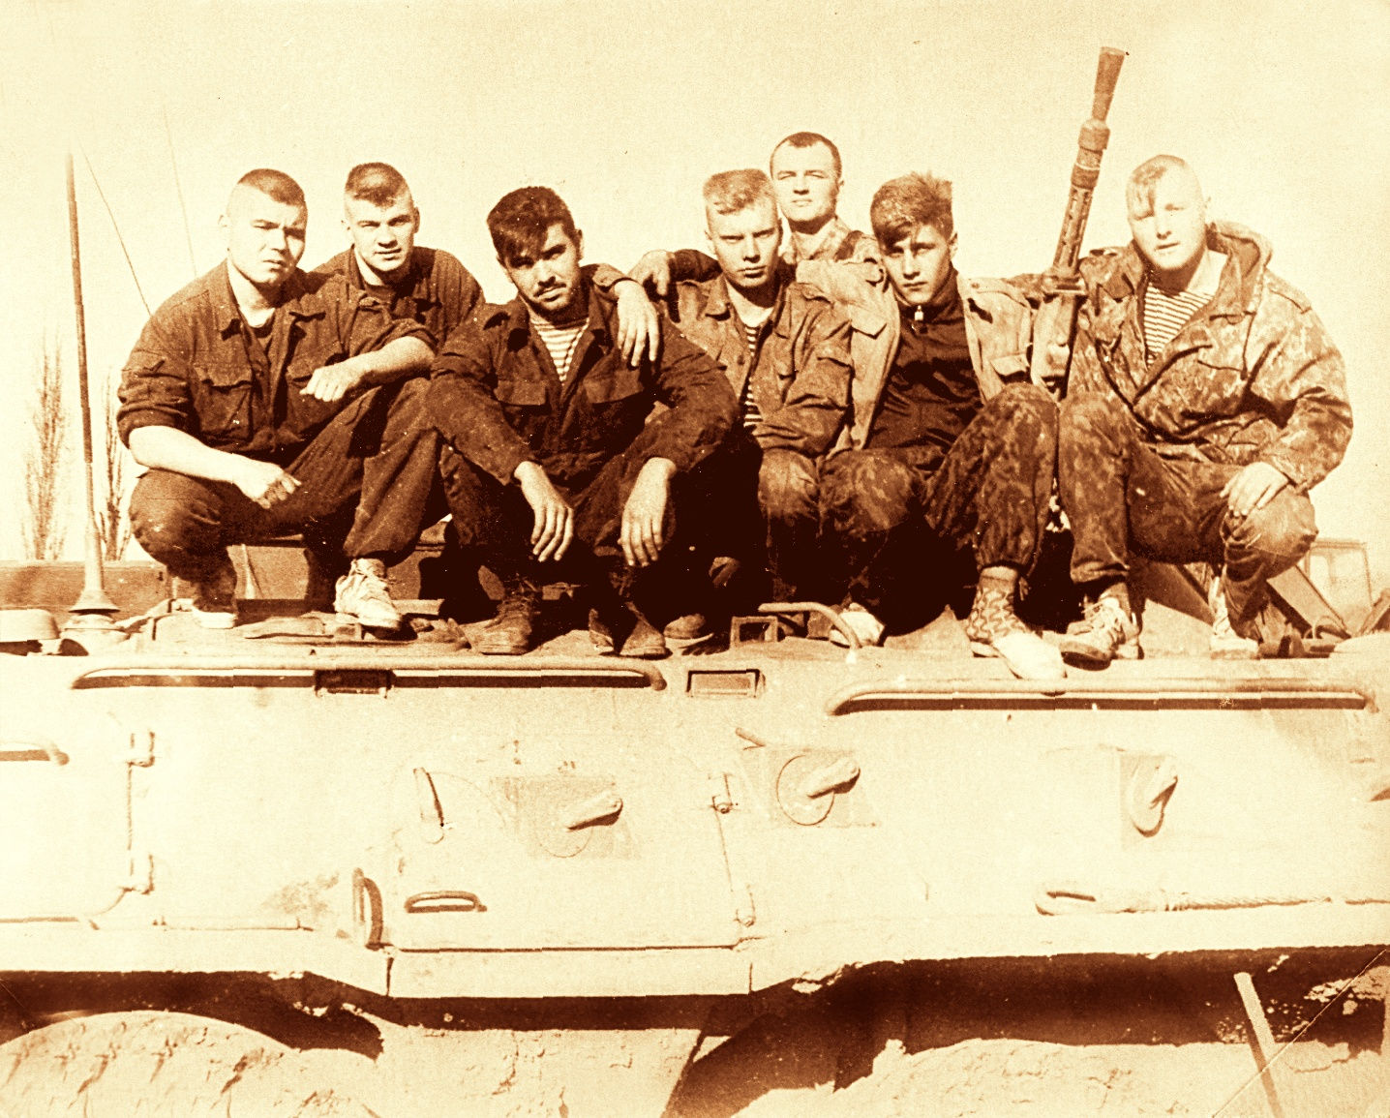

Slide 34

Эмблема отряда специального Назначения при ГУВД г.Таганрога

Slide 35
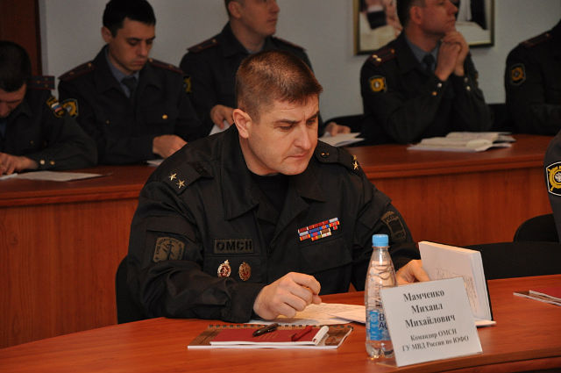

Slide 36
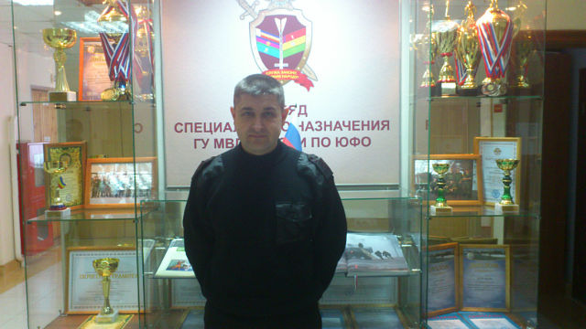

Slide 37
Я помню!
Я горжусь!
Таганрог - Город
воинской славы

Slide 38
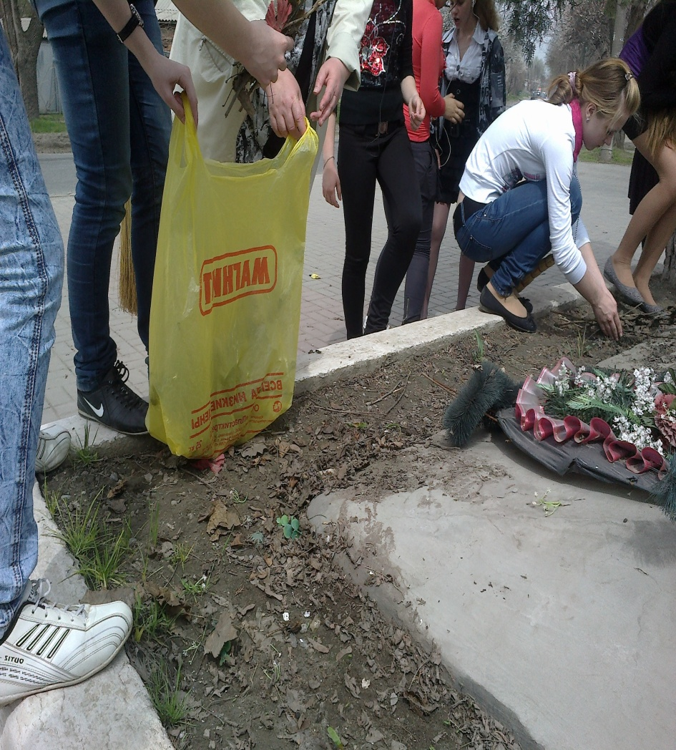
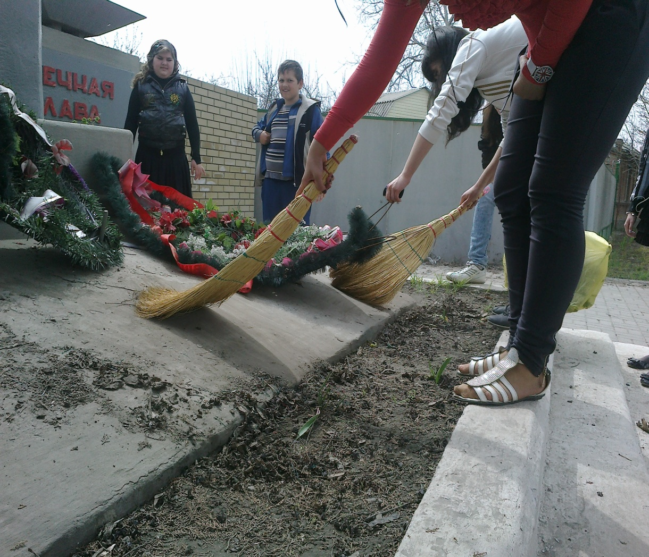

Slide 39
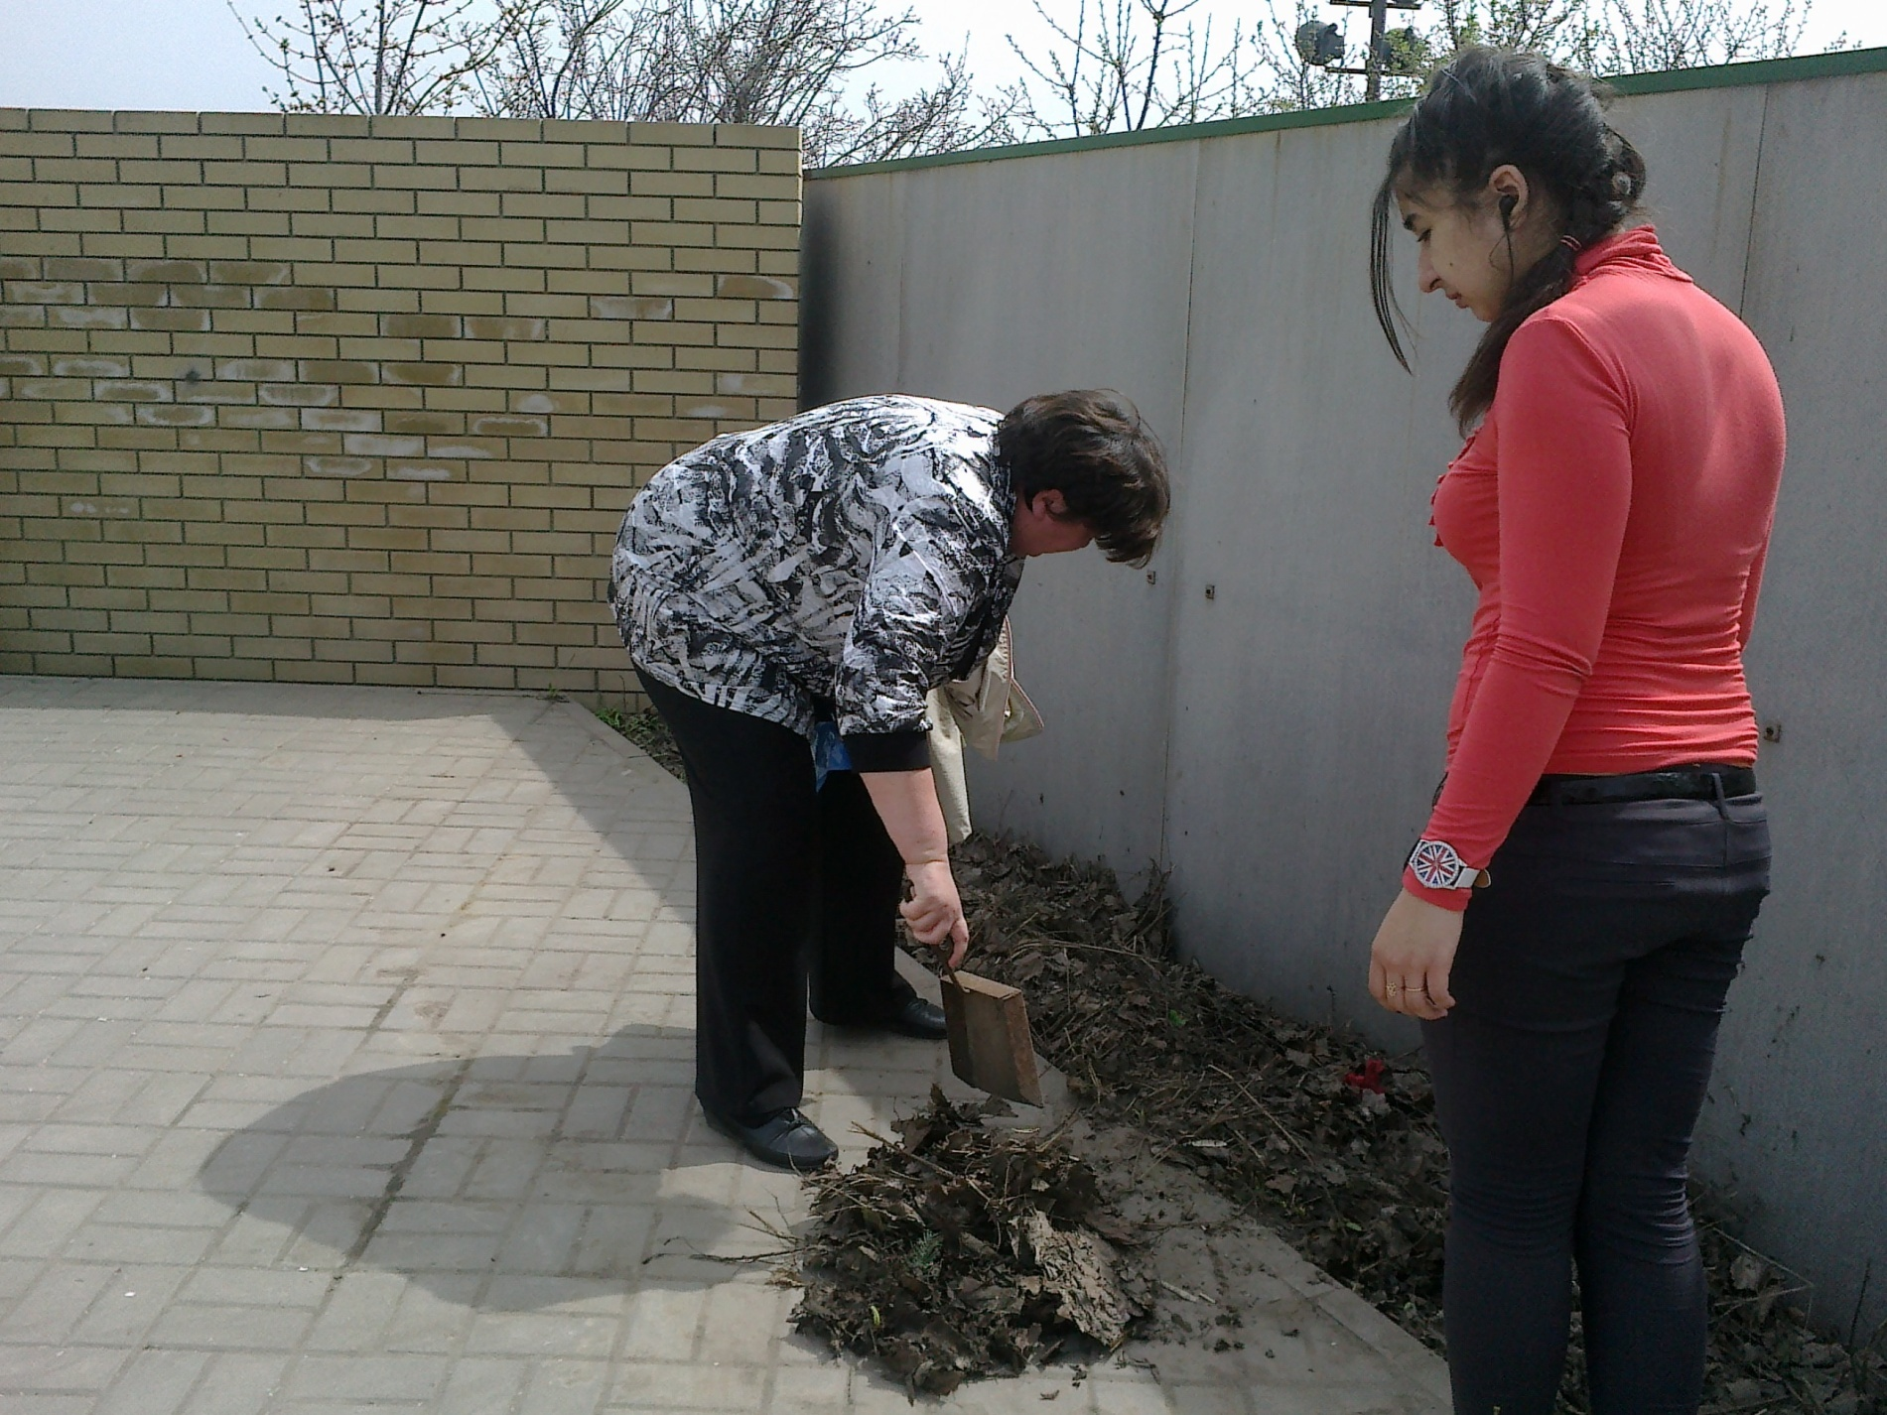
Галина Николаевна тоже активно учавствола в уборке ! Помимо организации процеса , она и сама убирала мусор !

Slide 40
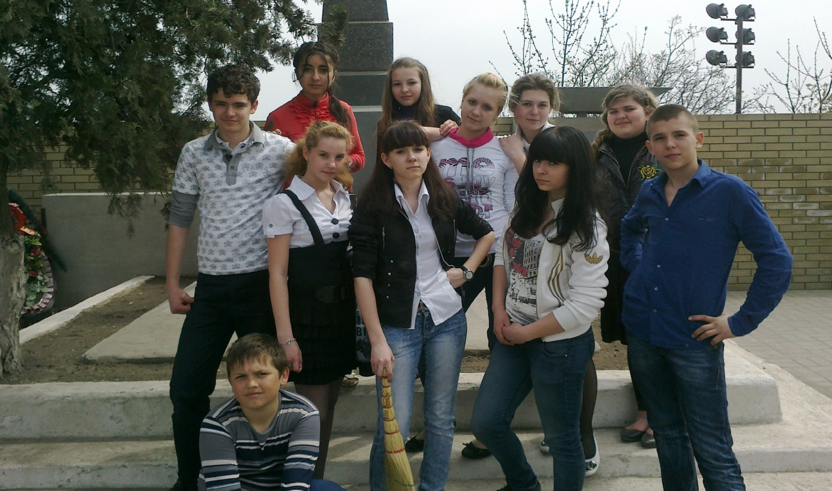
.

Slide 41
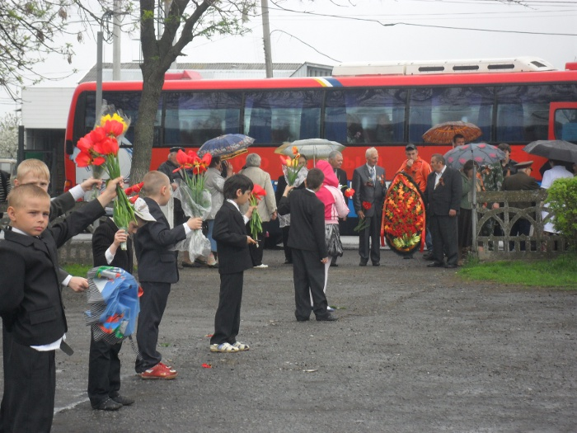

Slide 42
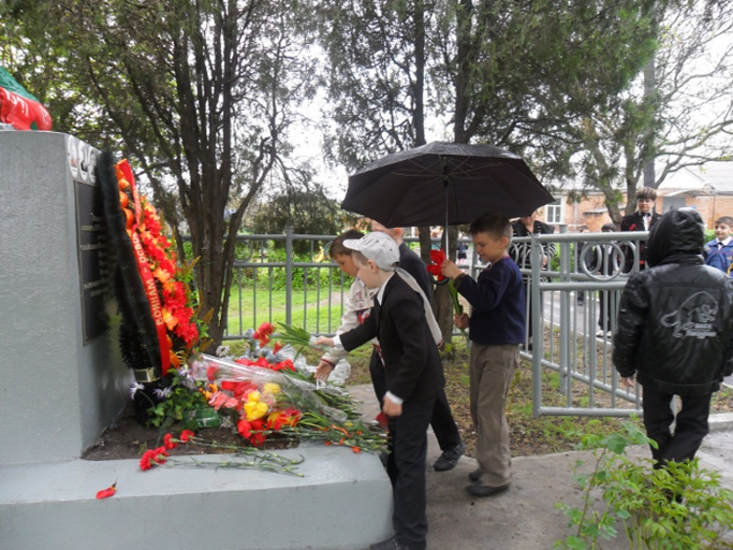

Slide 43
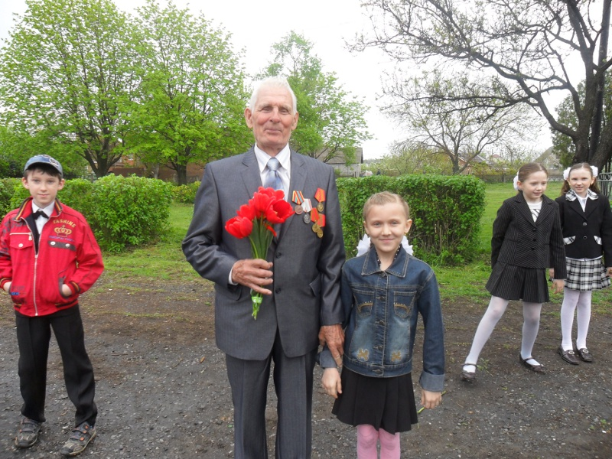

Slide 44
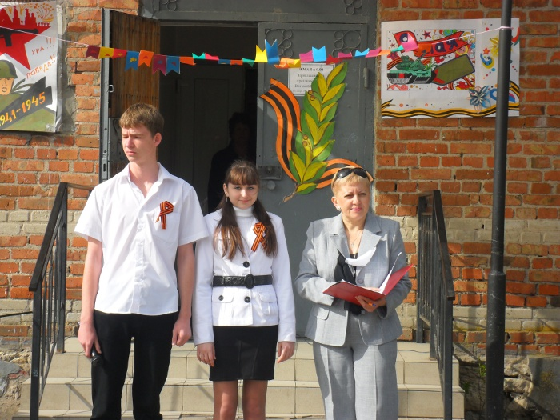

Slide 45
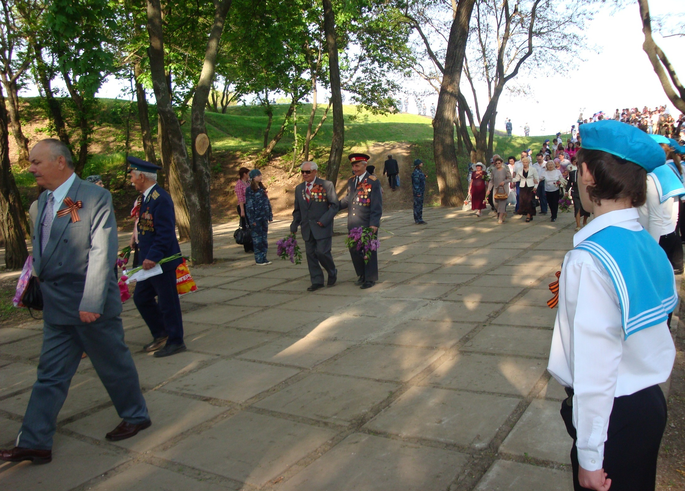
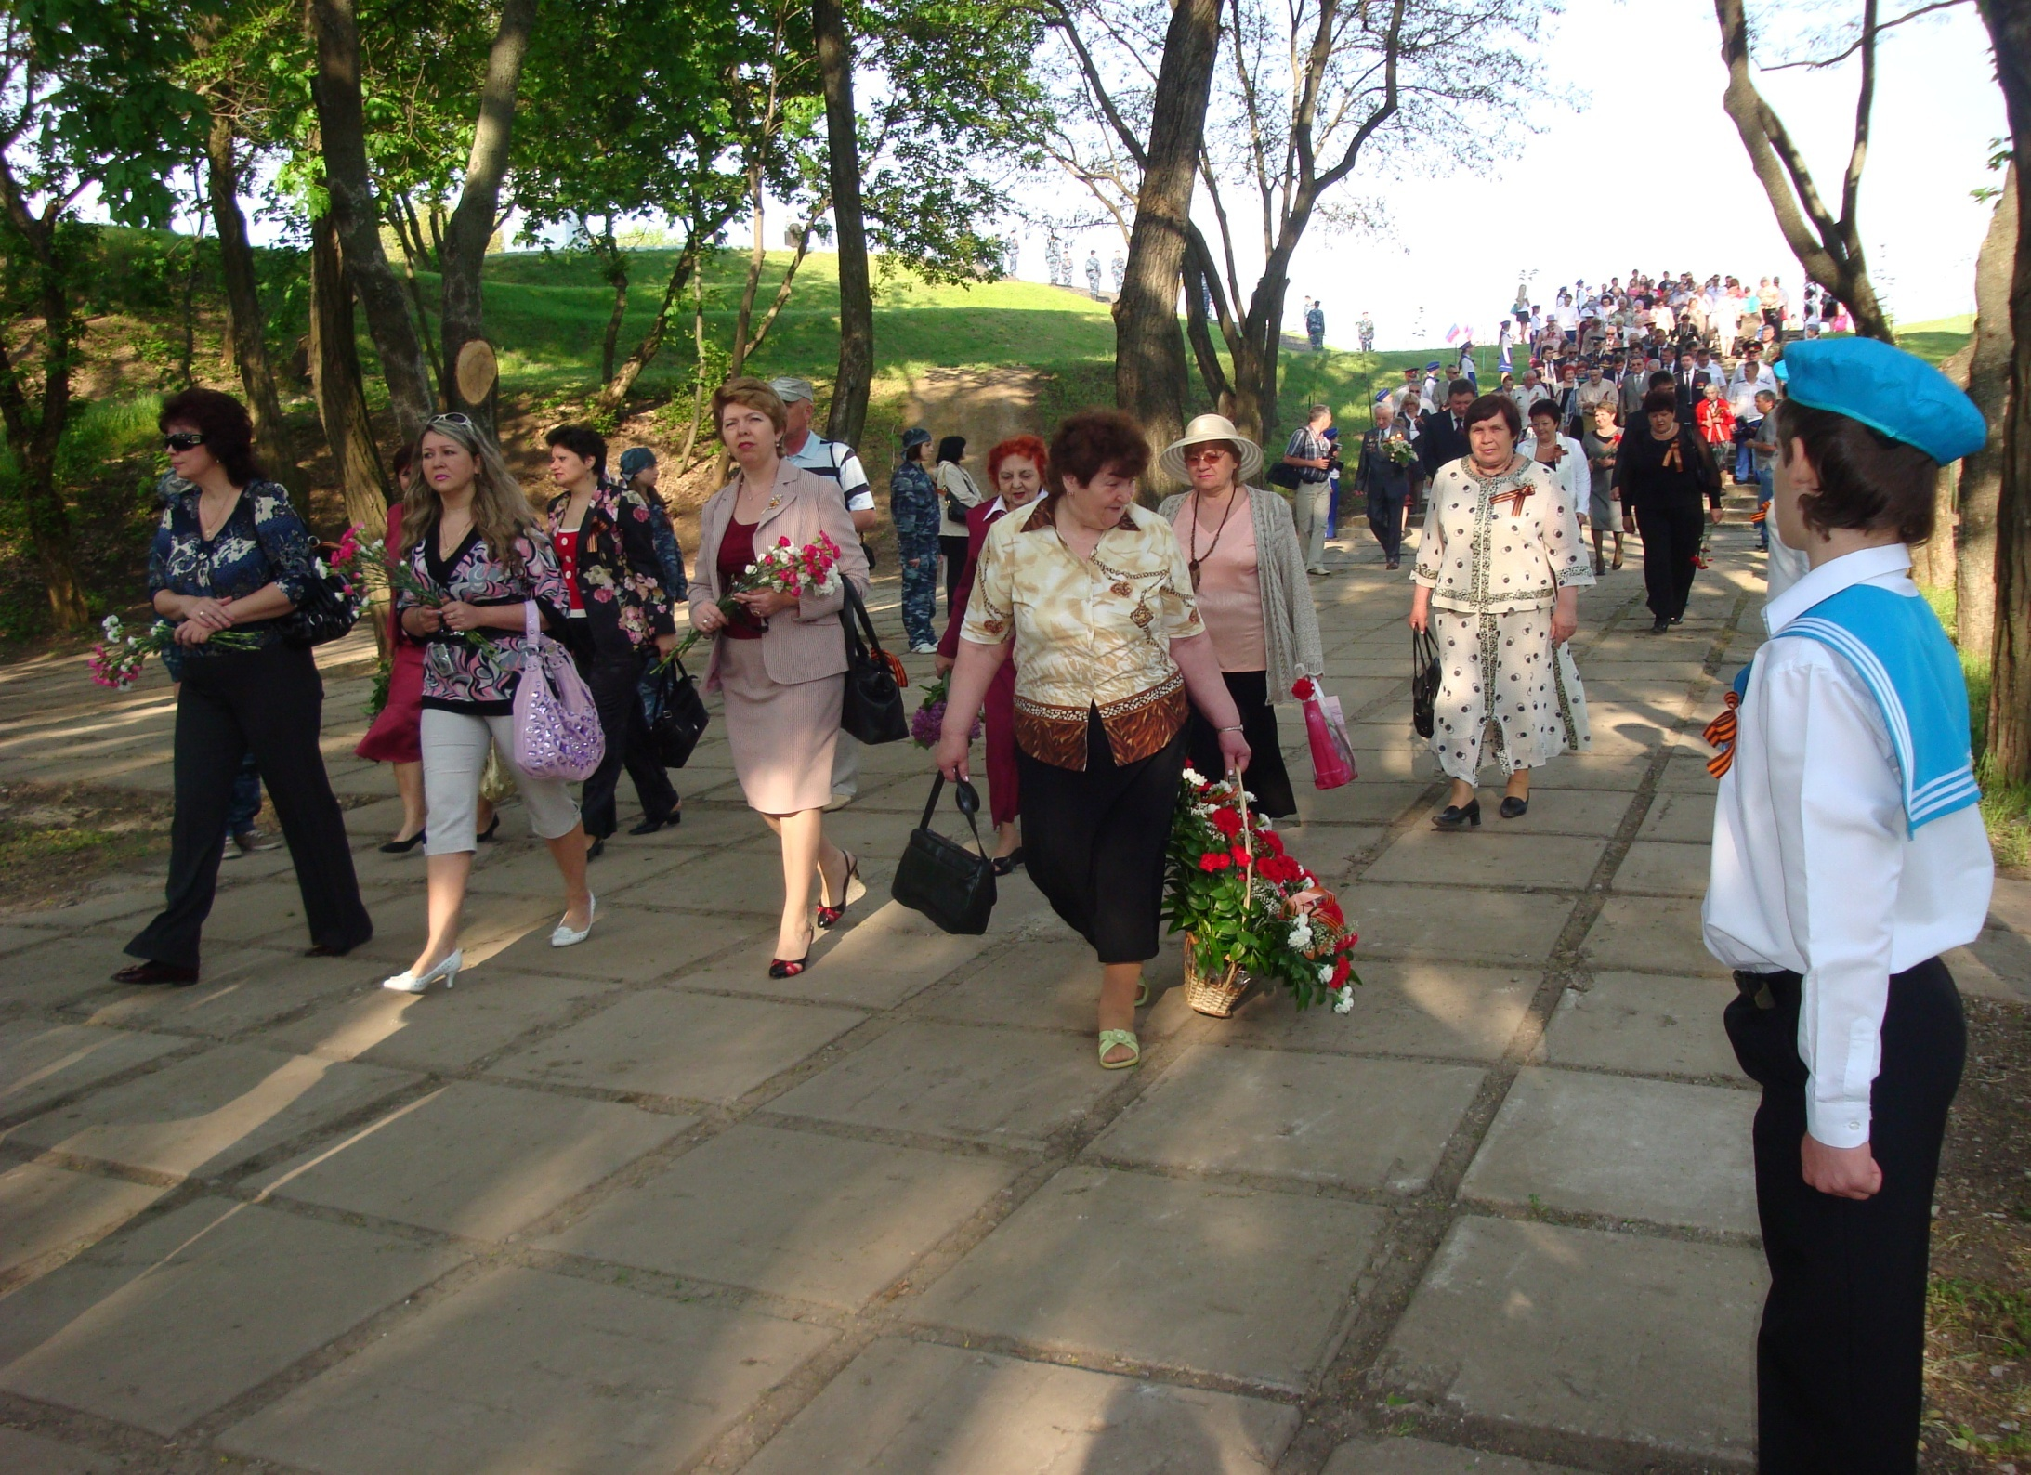
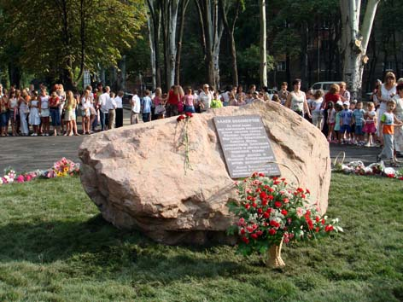
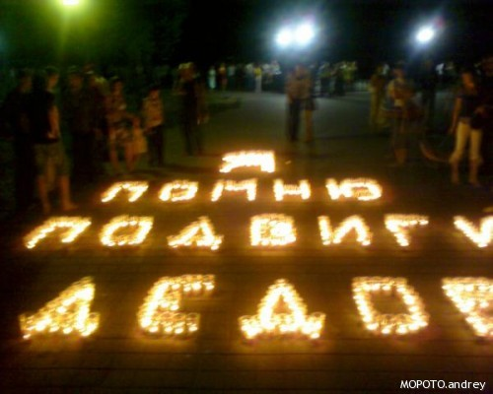
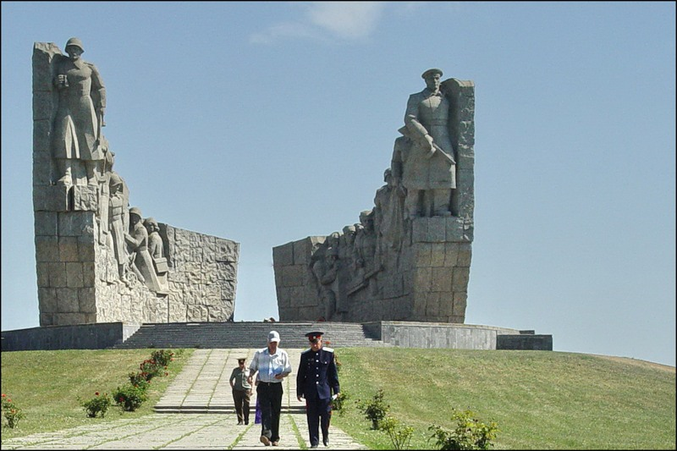

Slide 46
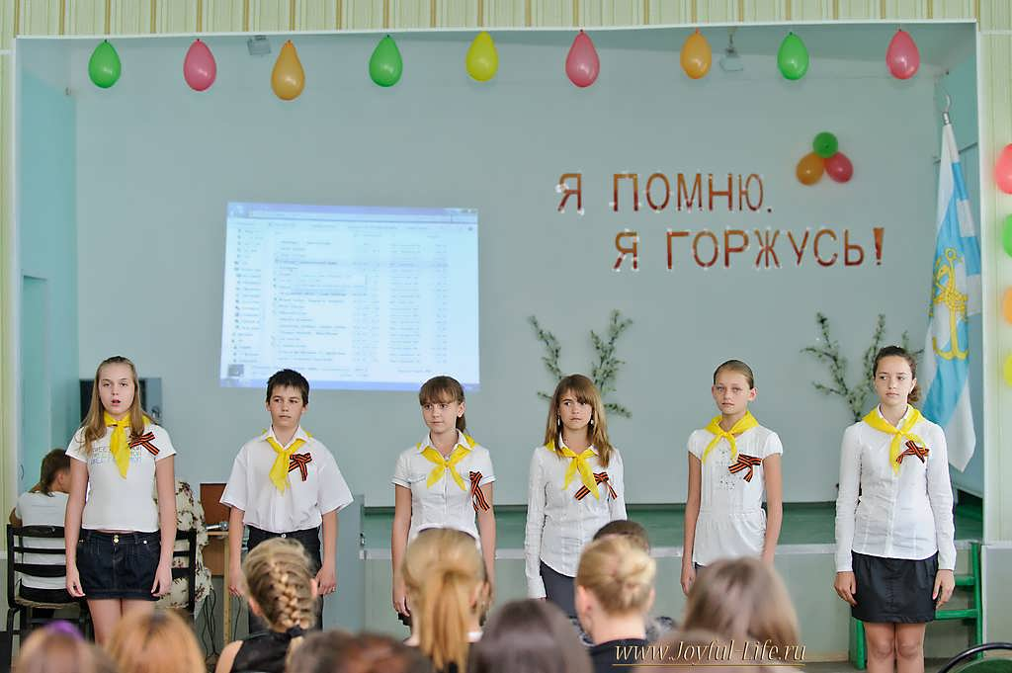

Slide 47
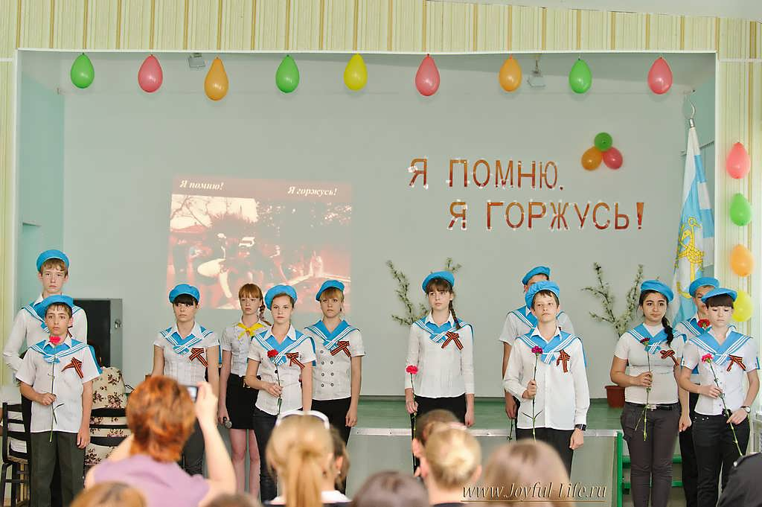

Slide 48
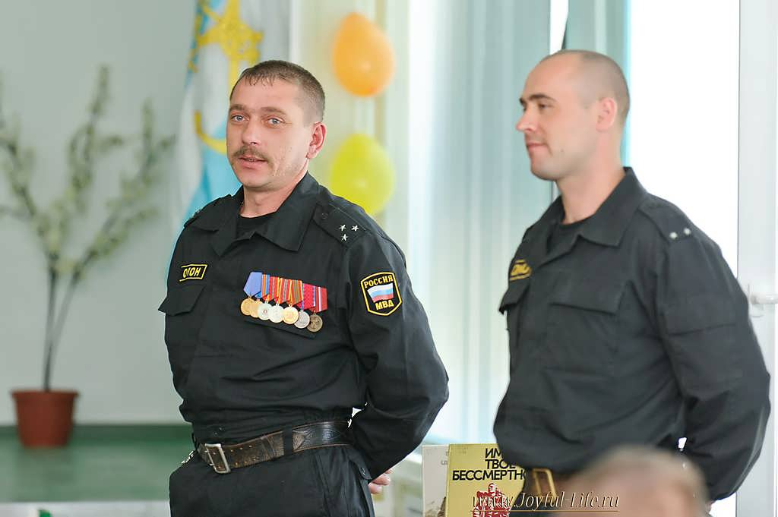

Slide 49
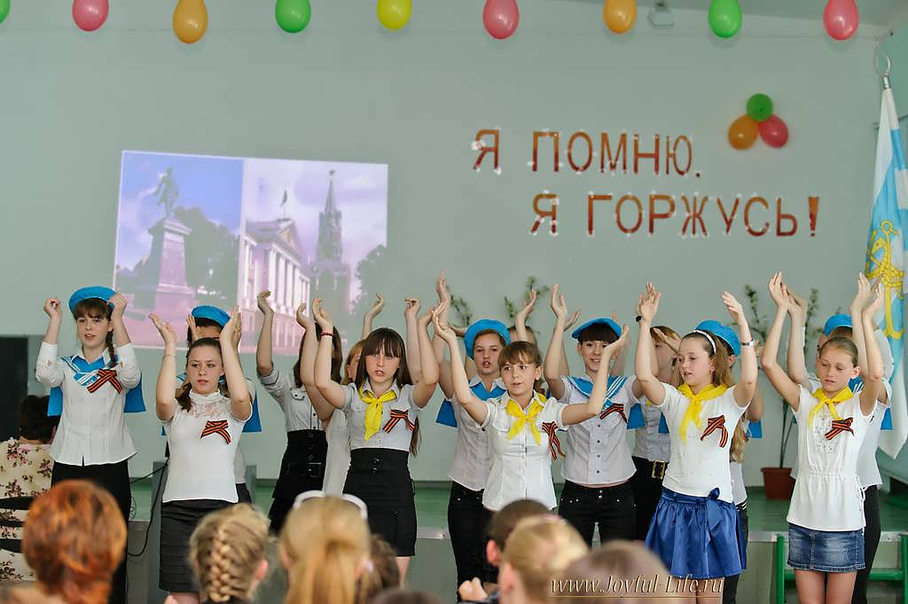

Slide 50
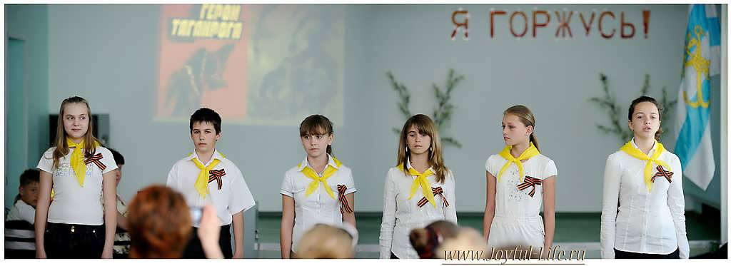

Slide 51
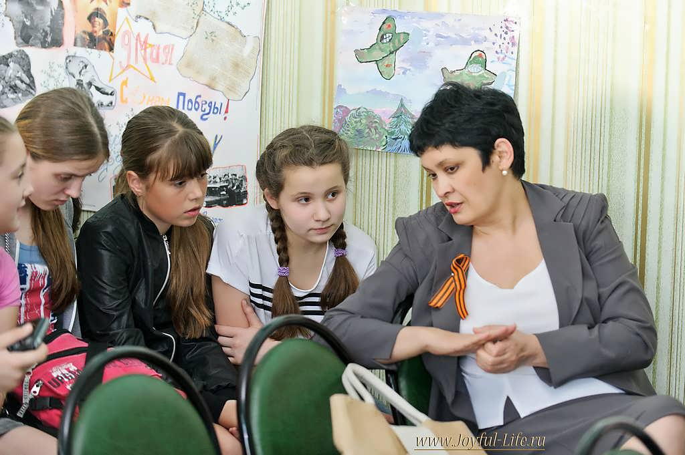

Slide 52






Я помню!
Я горжусь!

